Slide 1


NHIỆT LIỆT CHÀO MỪNG CÁC THẦY CÔ VỀ DỰ GIỜ MÔN NGỮ VĂN LỚP 6A1
TIẾT 85: NÓI VÀ NGHE
KỂ LẠI MỘT TRUYỀN THUYẾT

Slide 2


KHỞI ĐỘNG

Slide 3
Trò chơi
“THẾ GIỚI TRUYỀN THUYẾT”

Slide 4
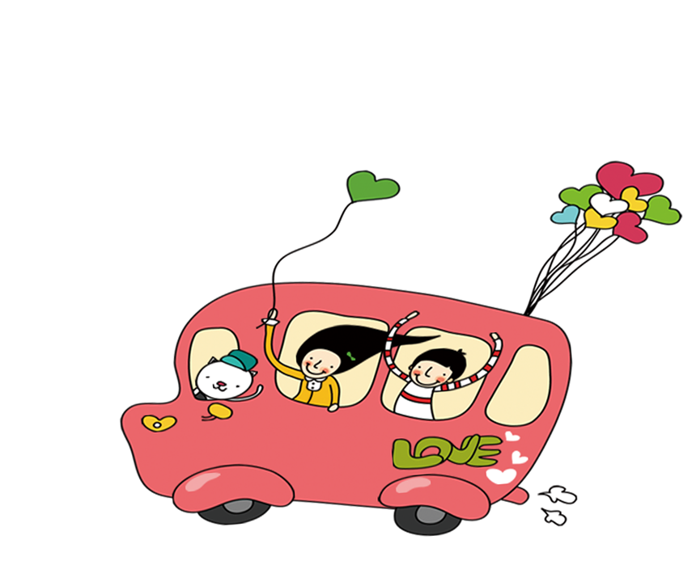

Câu 1: Truyền thuyết “Thánh Gióng” là truyền thuyết kể về …
Người anh hùng.

Slide 5
Câu 2: Tiếng nói đầu tiên của Gióng là…
Tiếng nói đòi đánh giặc.

Slide 6
Câu 3: Vua Hùng trong truyền thuyết “Thánh Gióng” là Hùng Vương thứ…
Sáu.

Slide 7
Câu 4: Khi roi sắt gãy, Gióng đã ……………. để đánh giặc.
nhổ những cụm tre

Slide 8
Câu 5: Mị Nương là nhân vật trong truyền thuyết
“Sơn Tinh, Thủy Tinh”.

Slide 9
Câu 6: Sơn Tinh là thần…
núi.

Slide 10
Câu 8: Vua Hùng kén rể như thế nào?
Yêu cầu về sính lễ.

Slide 11
Câu 9: Truyền thuyết “Sơn Tinh, Thủy Tinh” giải thích hiện tượng ……………
Lũ lụt hằng năm ở nước ta.

Slide 12
1. Trước khi nói

Slide 13




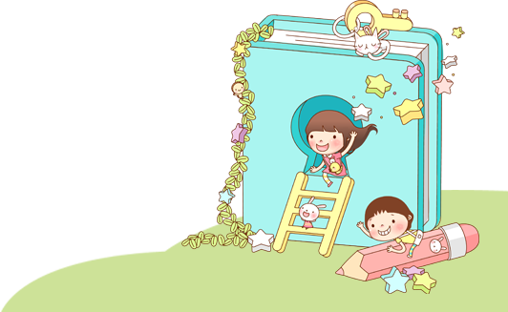
a. Chuẩn bị nội dung nói.
b. Tập luyện

Slide 14
a. Xác định mục đích nói và người nghe
Mục đích: kể lại một truyền thuyết.
Người nghe: thầy cô, cả lớp, người thân.

Slide 15



b. Tập luyện
– Tập luyện một mình hoặc cùng bạn bè, người thân.
– Có thể lựa chọn và sử dụng thêm các phương tiện hỗ trợ nếu thấy cần thiết (âm nhạc, tranh ảnh, bản trình chiếu, đạo cụ,…).

Slide 16
2. Trình bày bài nói

Slide 17

- Tự tin, thoải mái. Chú ý chào hỏi khi bắt đầu và cảm ơn khi kết thúc bài nói.
- Bám sát vào mục đích nói
- Khuyến khích sử dụng các phương tiện sẵn có (tranh ảnh, kỉ vật…) về các địa danh liên quan đến bài nói
- Điều chỉnh giọng nói và tốc độ nói cho phù hợp
- Có thể sử dụng các ghi chú
- Không nên kể dàn trải.

Slide 18
2. Trình bày bài nói

Slide 19
3. Trao đổi
về bài nói

Slide 20
3. Trao đổi về bài nói: Kể lại một truyện truyền thuyết
Nội dung | Đạt/ Chưa đạt
Bài nói có đầy đủ các phần mở bài, thân bài, kết bài.
Bài nói có thể hiện được tính hấp dẫn, đầy đủ, chính xác của truyền thuyết được chọn
Bài nói tập trung vào những sự việc quan trọng
Các sự việc được kể theo trình tự hợp lí, có sự kết nối liền mạch
Giọng kể to, rõ, thay đổi linh hoạt, thể hiện cảm xúc phù hợp với nội dung câu chuyện
Người nói tự tin, nhìn vào người nghe khi nói, sử dụng giọng kể, nét mặt, cử chỉ hợp lí
Sử dụng các phương tiện hỗ trợ như tranh ảnh, video…

Slide 21
4. VẬN DỤNG

Slide 22



KỂ CHUYỆN THEO TRANH: TRUYỀN THUYẾT “SƠN TINH, THỦY TINH”

Slide 23
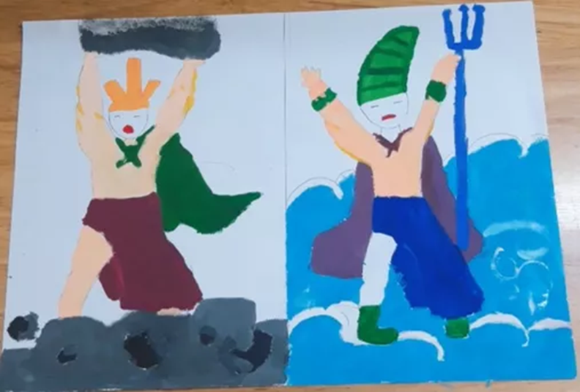

Slide 24
TG:
Lê
Thùy Dương lớp 6A1

Slide 25
5. CỦNG CỐ, MỞ RỘNG

Slide 26
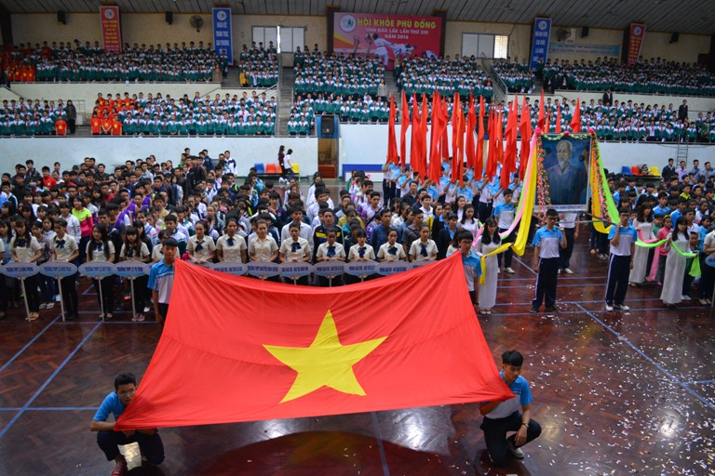
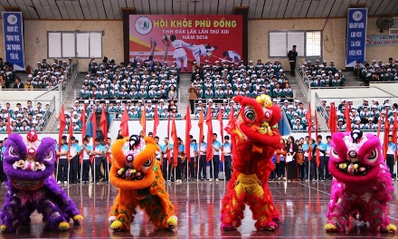
Bài 4(SGK -21):Theo em, vì sao hội thi thể thao trong nhà trường phổ thông thường được đặt tên là Hội khỏe Phù Đổng?

Slide 27
HƯỚNG DẪN VỀ NHÀ
*Tiếp tục luyện nói
* Làm bài tập 2,3 SGK-21

Slide 28
XIN CHÂN THÀNH CẢM ƠN CÁC THẦY CÔ VÀ CÁC EM!
Notes:
更多精彩模板请关注【沐沐槿PPT】https://mumjin.taobao.com/

